Slide 1



СЕМЕЙНЫЙ ТУРИЗМ КАК ФОРМА ОРГАНИЗАЦИИ РАБОТЫ С ДЕТЬМИ В ТУРИСТСКИХ ОБЪЕДИНЕНИЯХ
ГОСУДАРСТВЕННОЕ БЮДЖЕТНОЕ ОБЩЕОБРАЗОВАТЕЛЬНОЕ УЧРЕЖДЕНИЕ СРЕДНЯЯ ОБЩЕОБРАЗОВАТЕЛЬНАЯ ШКОЛА №456 КОЛПИНСКОГО РАЙОНА САНКТ-ПЕТЕРБУРГА
Городская научно-практическая туристско-краеведческая конференция
«ПОЛЕВЫЕ ФОРМЫ РАБОТЫ С ДЕТЬМИ: ТРАДИЦИИ И ИННОВАЦИИ»
Опутникова Валентина Павловна,
педагог ДО ГБОУ школа №456
Санкт-Петербурга
Санкт-Петербург, 2026г.

Slide 2
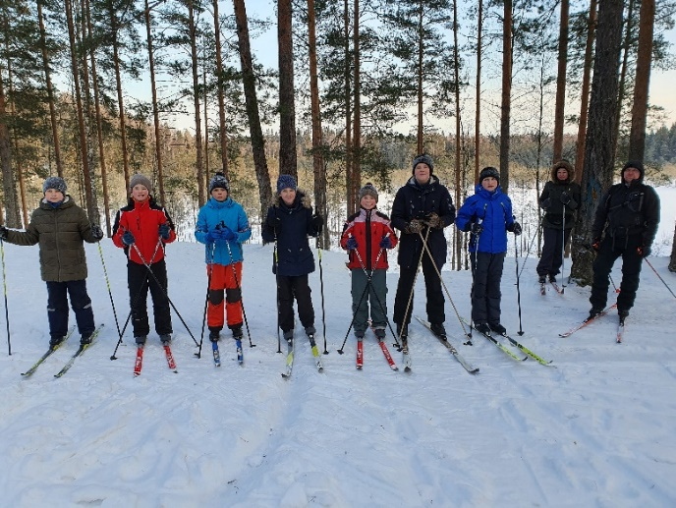
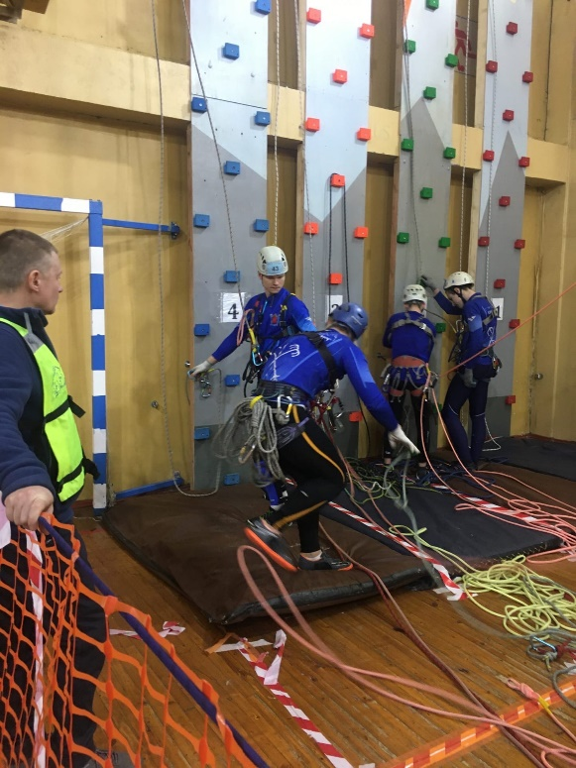
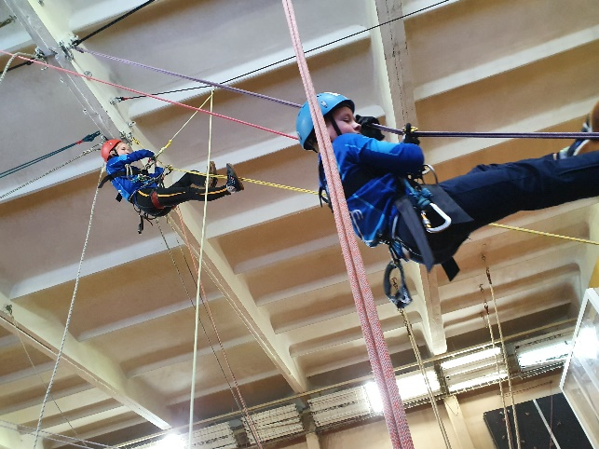
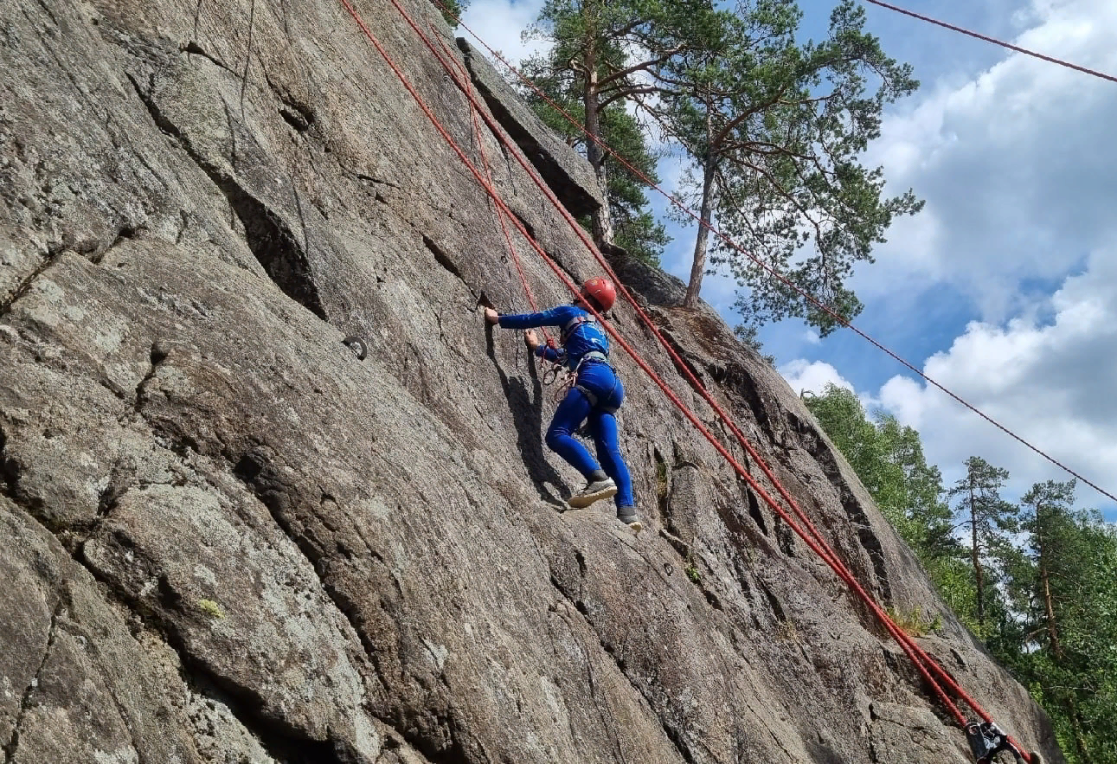
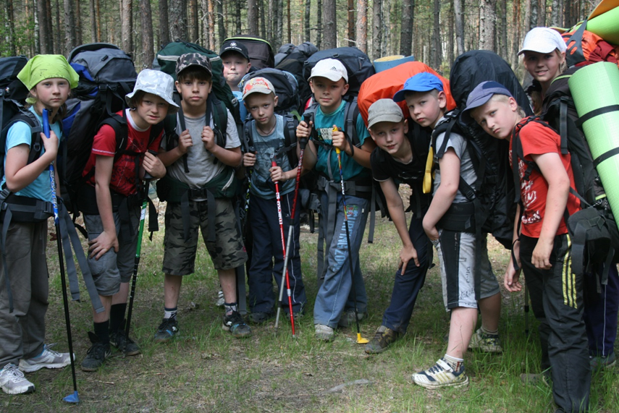
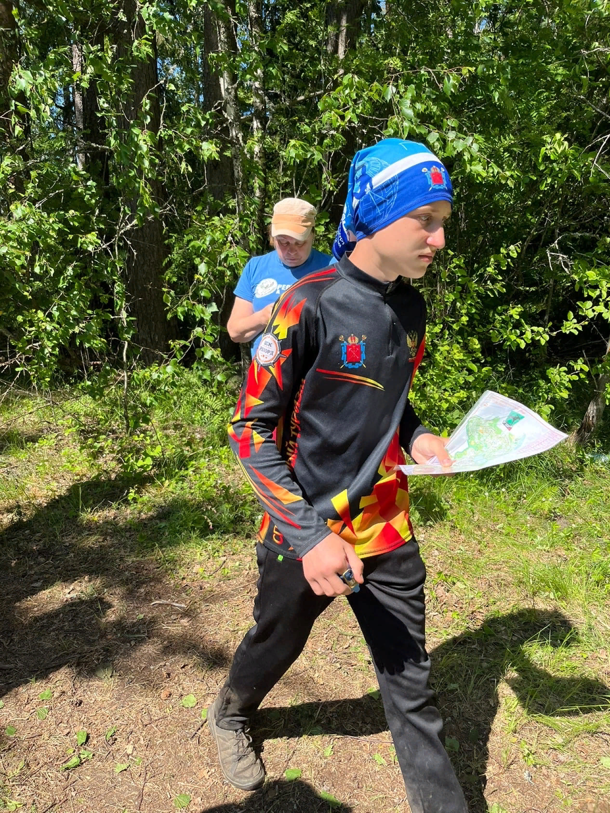
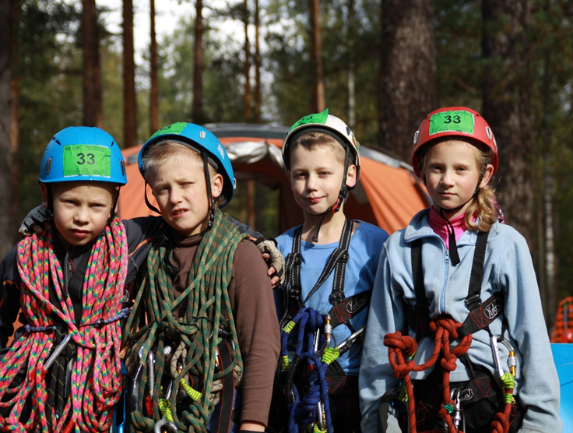
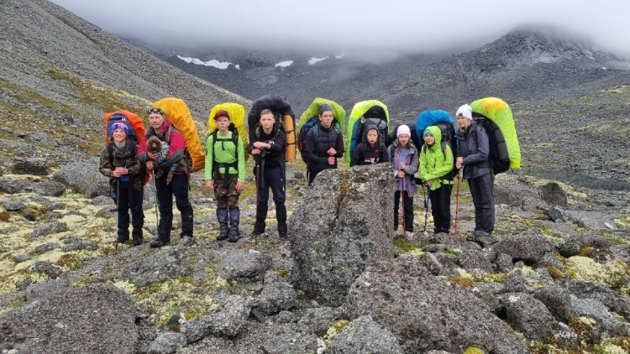
ТУРИСТСКИЕ ОБЪЕДИНЕНИЯ ШКОЛЫ
1992г. Образование туристского кружка школы.
2002г. Создание туристского клуба «Пилигрим».
2003-2004гг. Реализация проекта «Шаг к здоровью».
2005г. Открытие центра развития дополнительного образования «Пилигрим». Комплексная программа «Комбинированный туризм».
2011г. Открытие школьного спортивного клуба «Рекорд»
2012г. Создание программы физкультурно-спортивной направленности «Спортивный туризм» (7 лет).
2023г. Создание программы туристско-краеведческой направленности «Спортивный туризм. Маршруты» (5 лет).

Slide 3
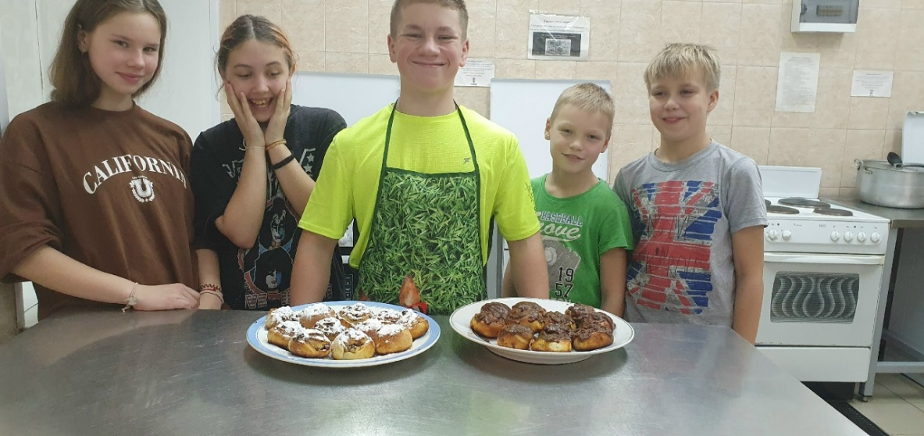
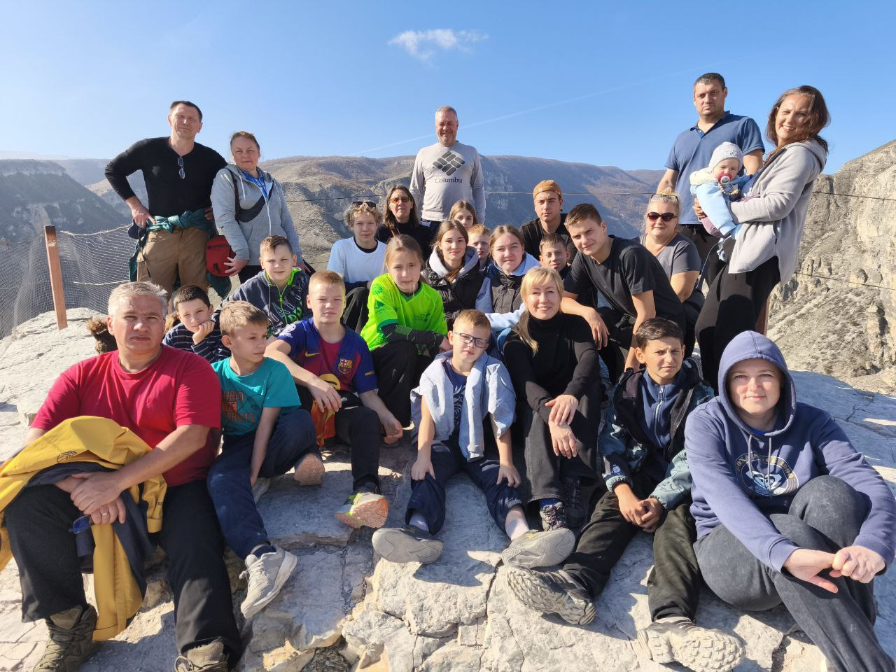
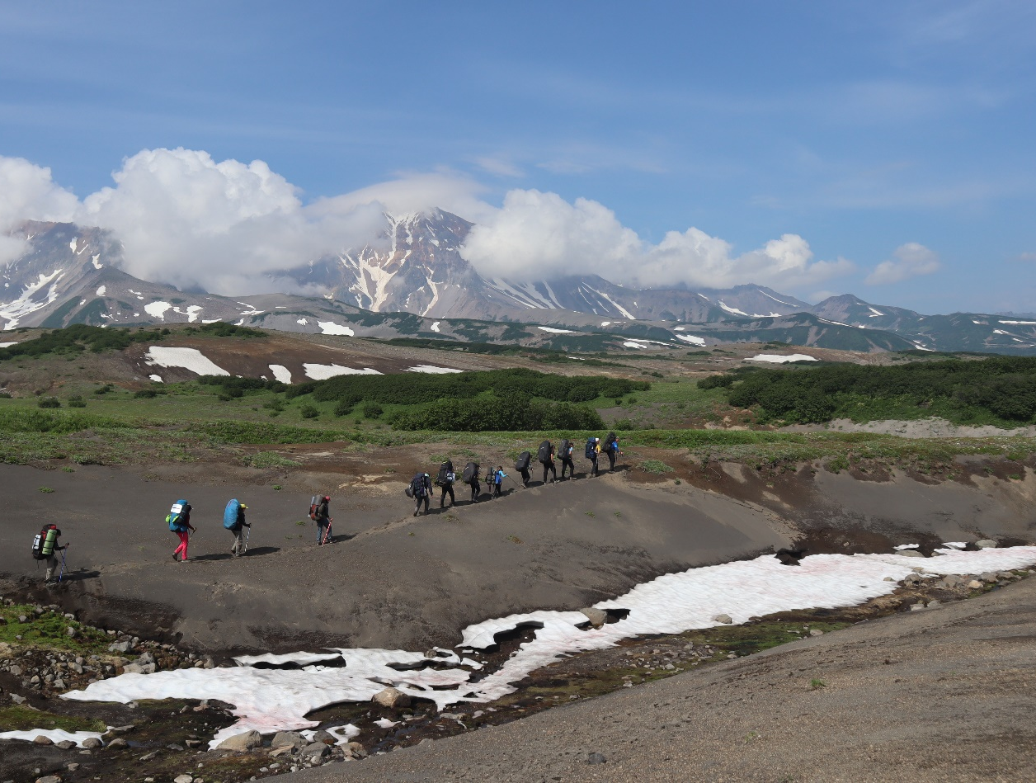
Семейный туризм – временный выезд членов семьи за пределы постоянного места жительства.
Сборы, Дагестан
Пеший поход, Камчатка

Slide 4
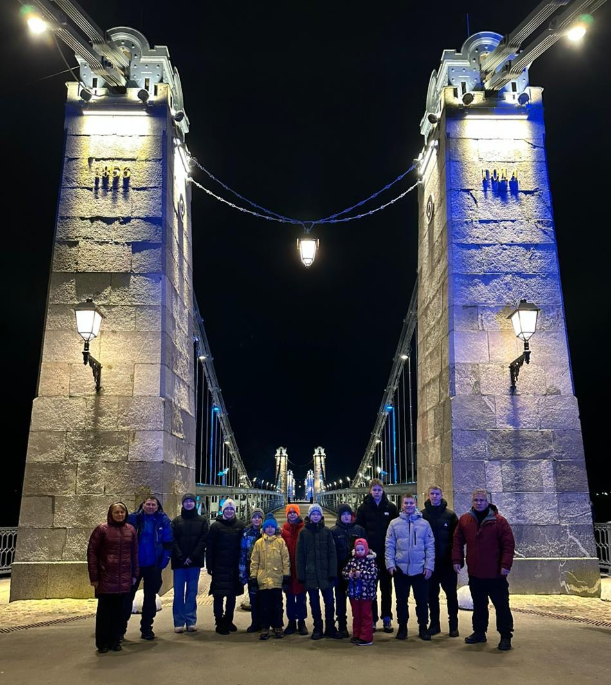
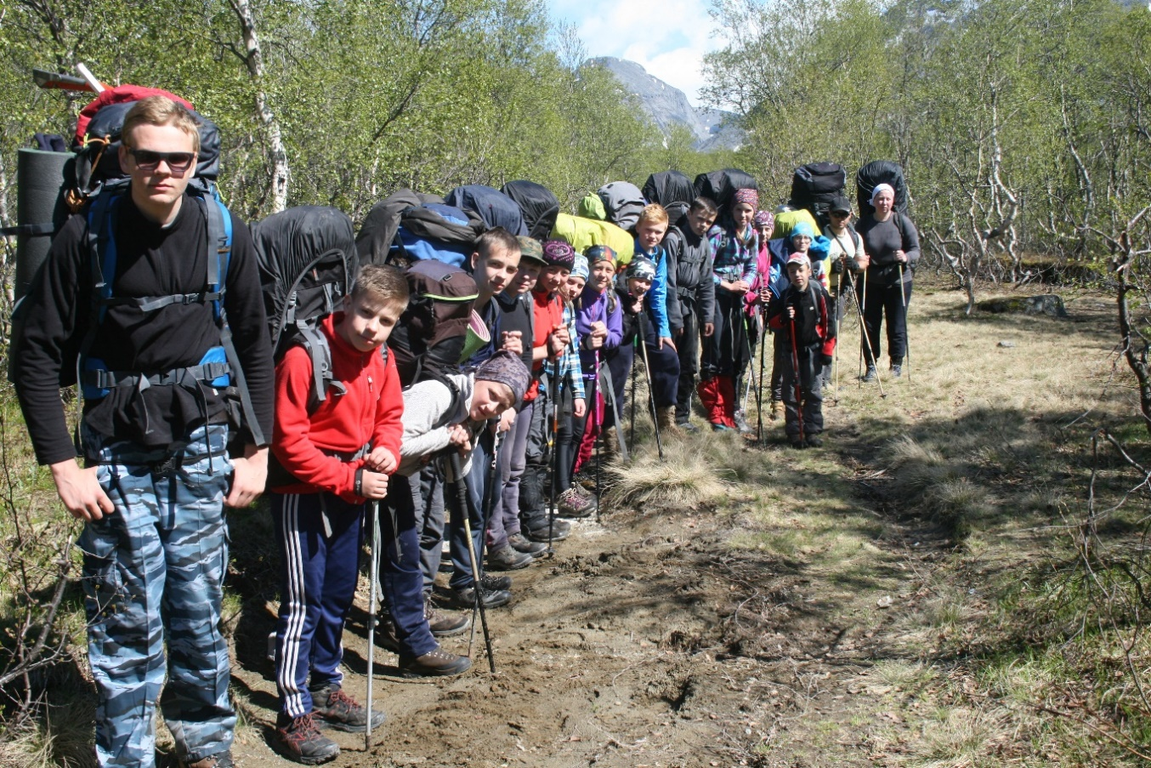
ФУНКЦИИ СЕМЕЙНОГО ТУРИЗМА:
воспитательная;
физкультурно– оздоровительная;
социально-культурная;
коммуникативная;
познавательная;
развлекательная.
Экскурсия,
город Остров,
Псковская область
Пеший поход,
Ловозерские тундры

Slide 5
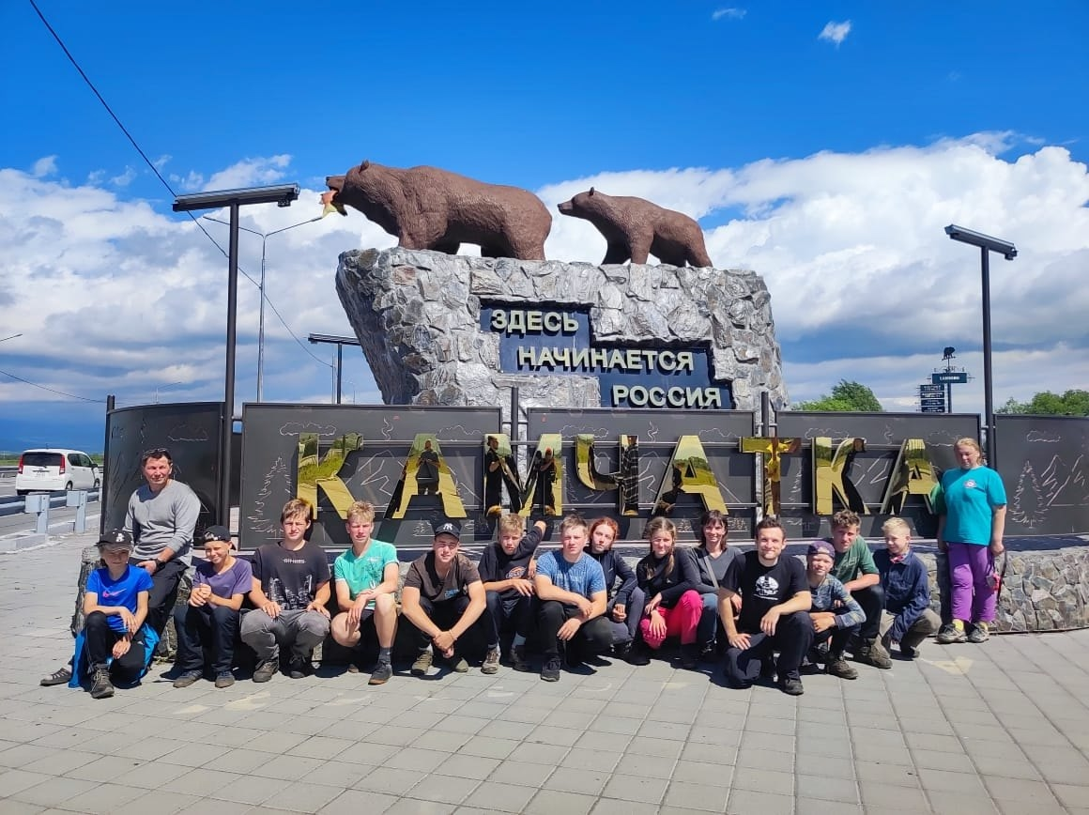
Привлекательность для родителей занятий туризмом с детьми в рамках дополнительных общеразвивающих программ:
более дешёвые поездки;
возможность участвовать в совместных разработках маршрута похода или экскурсии;
возможность самостоятельного подбора объектов для рассмотрения, посещения или изучения;
совместная семейная деятельность;
общение с другими заинтересованными родителями.

Slide 6
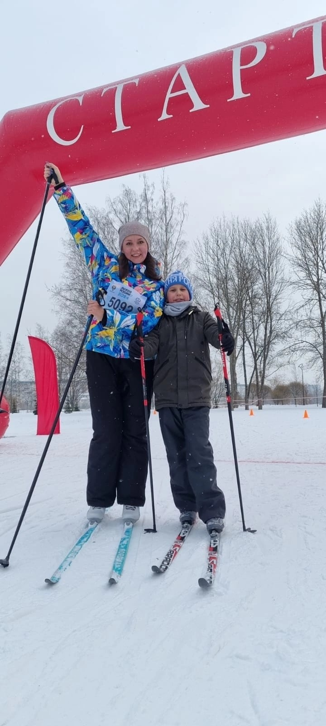
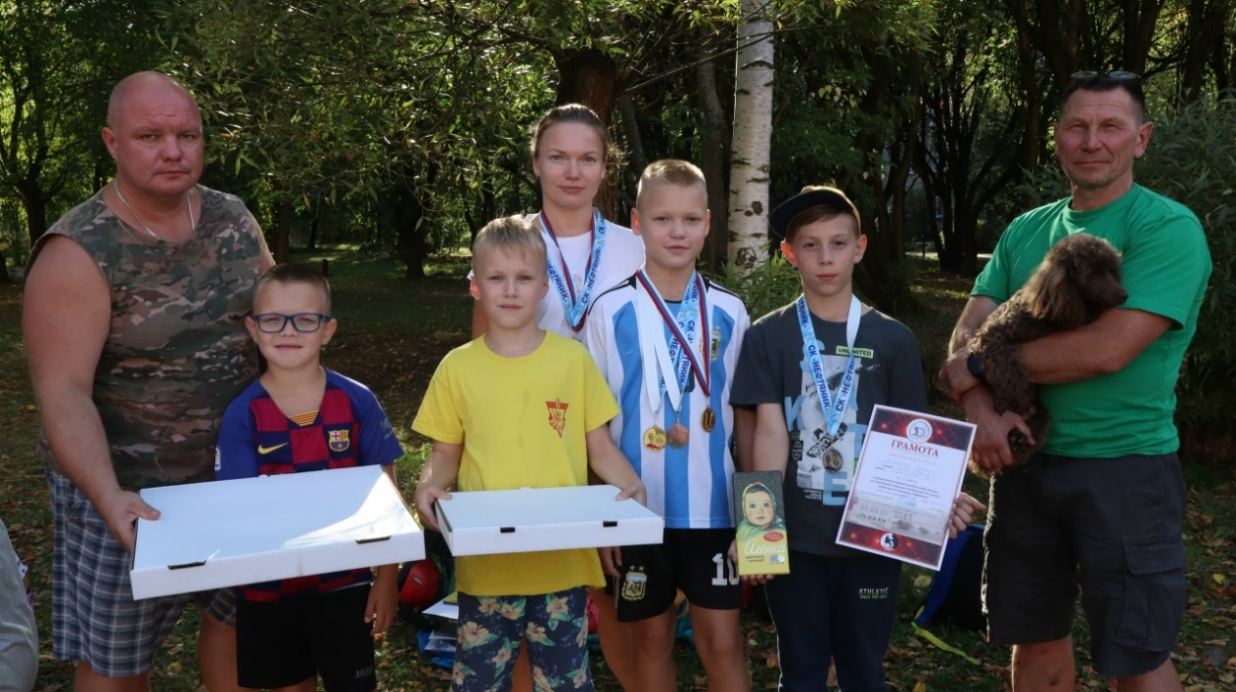
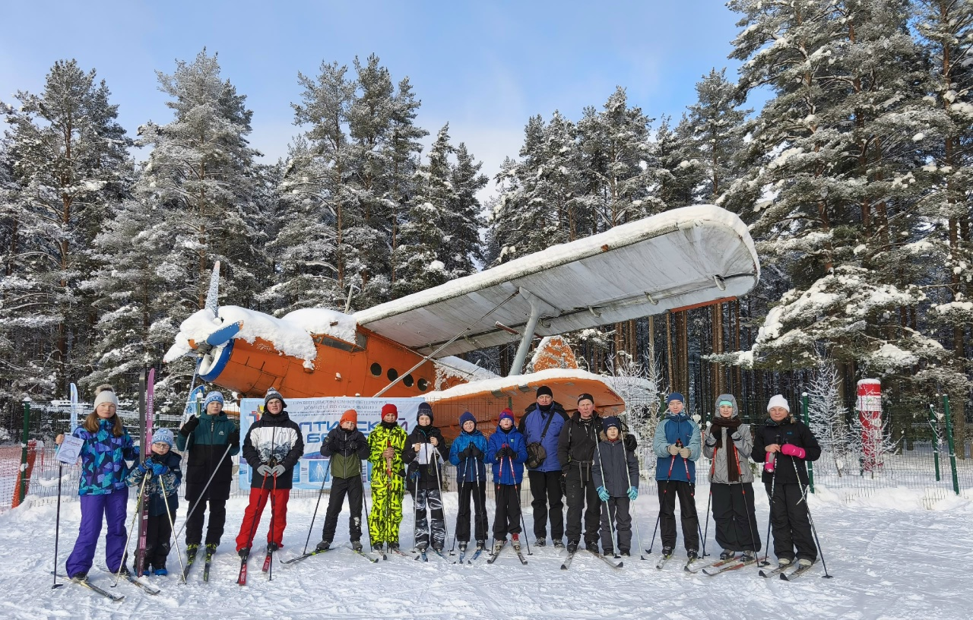
Включение родителей в совместную деятельность.
Поддержка интереса детей.
Соревнования семейных «связок». Город Кириши Ленинградской области.
«Звёздный поход», Лемболово, Ленинградская область
Лыжня России. Колпино,
Санкт-Петербург.

Slide 7
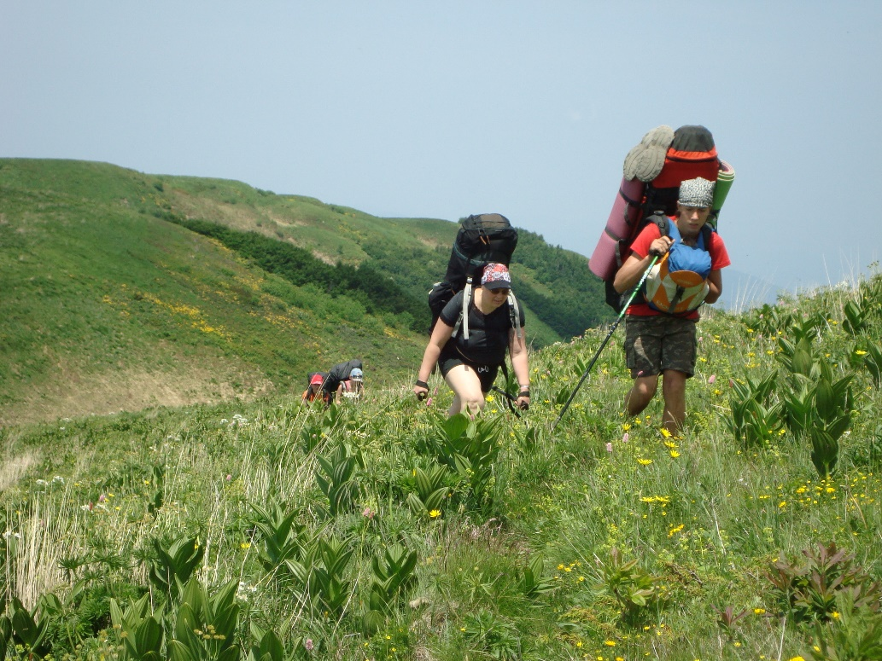
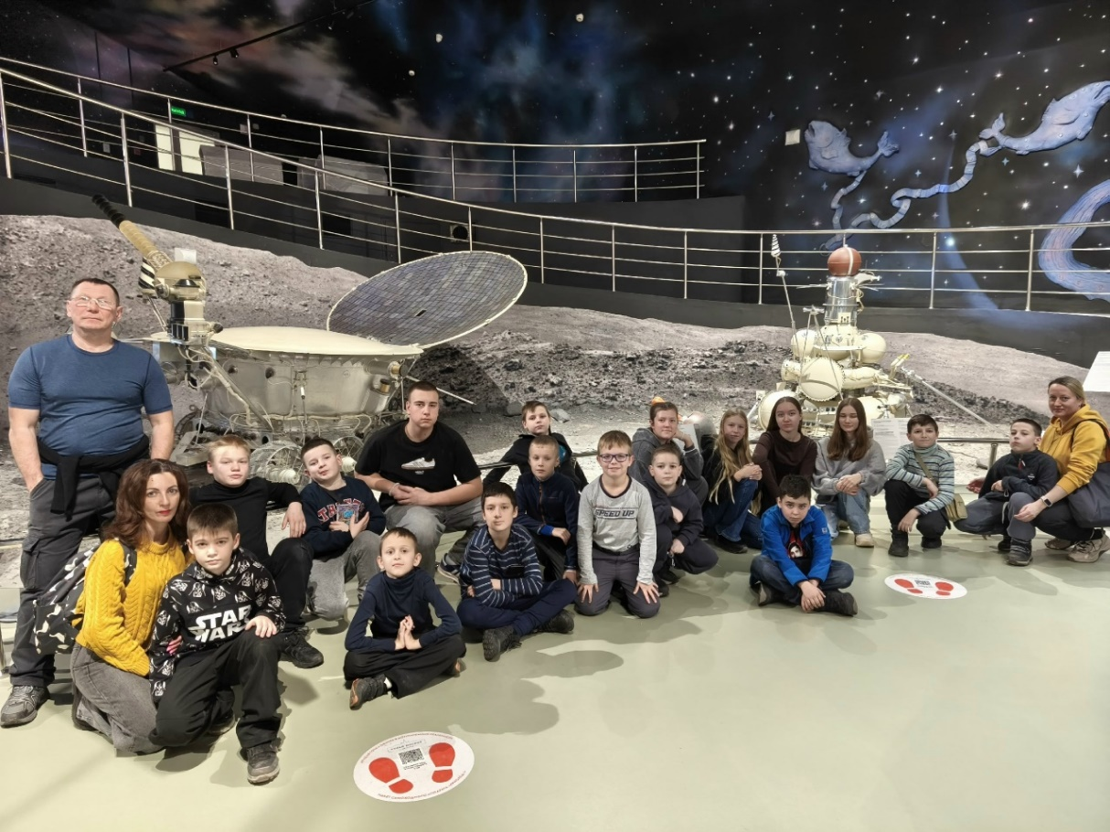
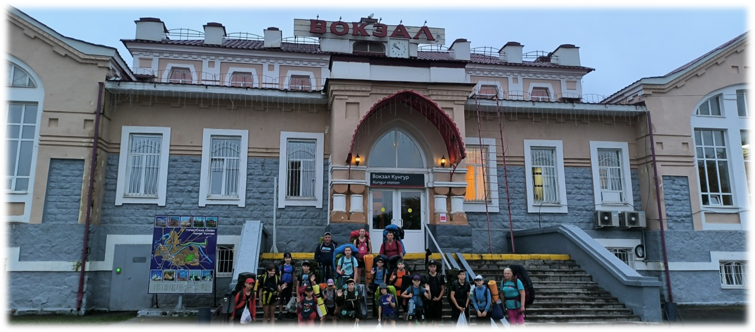
Пеший поход, Западный
Кавказ
Экскурсия в Музее Космонавтики, ВДНХ, Москва
Пеший поход, город Кунгур, Пермский край

Slide 8
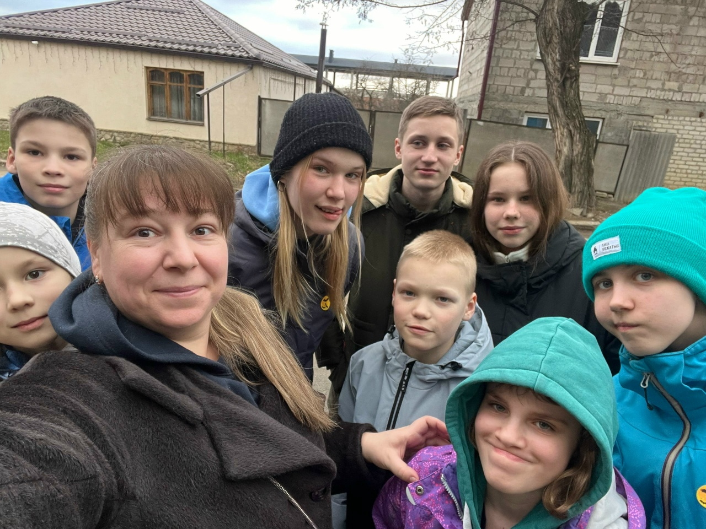
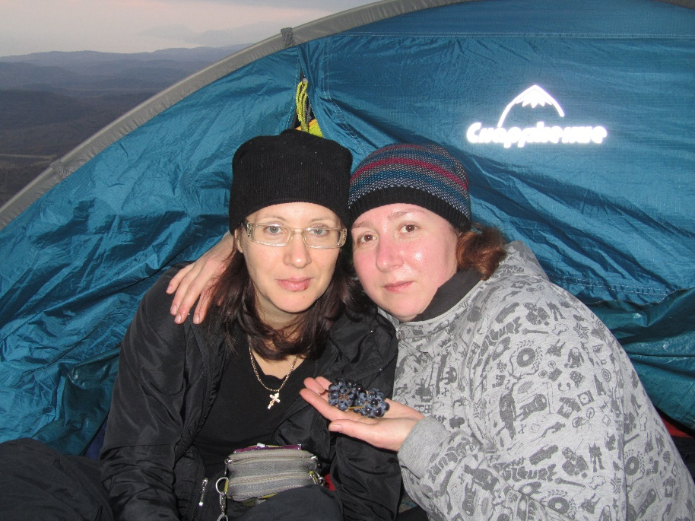
Семейный туризм – эффективная форма организации работы с детьми
Спортивные сборы, Кисловодск
Пеший поход, Крым

Slide 9
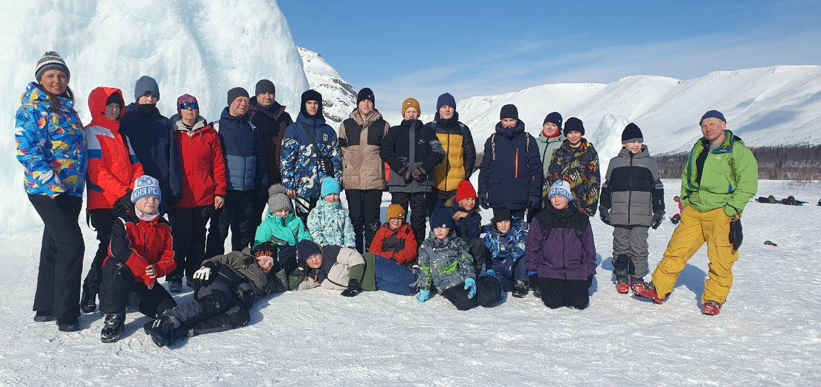
СЕМЕЙНЫЙ ТУРИЗМ – НЕОБХОДИМЫЙ КОМПОНЕНТ
В ДОПОЛНИТЕЛЬНОМ ОБРАЗОВАНИИ
Сборы, Хибины, Кольский полуостров

Slide 10
БЛАГОДАРЮ ЗА ВНИМАНИЕ!

